Slide 2
はじめに
講義をされる方へ
近年、SNSの普及により、インターネット上では幅広い層による多様な情報発信が行われるようになりました。言論空間における自由な意見表明や活発な議論は、民主的な社会を支える重要な要素であり、尊重されるべきものです。
一方で、閲覧数や反応に応じて収益が得られる仕組みの広がりにより、人々の注目や関心が経済的価値を持つ「アテンション・エコノミー」が拡大しています。その結果、注目や収益を優先した情報発信が増え、正確性や信頼性に欠ける情報が拡散される事例も見られるようになっています。医療分野では、根拠が不明確な情報が広まり、治療や健康に関する適切な判断を妨げかねない状況が指摘されています。また、各種選挙においても、SNS上で誹謗中傷やニセ・誤情報が拡散されることがあります。
このような状況の中で、個人が情報の背景や仕組みを
理解し、信頼できる情報を見極める力を身につけることは、これまで以上に重要となっています。
本スライド資料は、あらゆる層の受講者がアテンション・エコノミーという情報環境の特徴を理解し、日常の情報との向き合い方に備えることができるよう設計されています。
講師の裁量によりアレンジして使用いただけます
30分前後の講義を想定したプログラムですが、
講師の裁量により事例等を追加することも可能です。
次ページ以降、スライドと連動する形で講師の説明例文とスライドの切替えポイントを例示していますが、説明例文についても講師の裁量でアレンジ可能です。
一部ページに「ポイント」として講義を発展させるアイディア等を記載しています。必要に応じてご活用ください。

Slide 3

1
みなさんは「アテンション・エコノミー」という言葉をご存知ですか？
聞いたことはあるけど、詳しくは知らない、よく分からないという方も多いと思います。ですが、実は私たちの生活に深く関わっている言葉です。今日はそういった内容を確認していきましょう。
そして、この講義が終了した時、皆さんには一つの考え方を持ち帰って頂きたいのですが…
クリック（次のスライドへ進む）
ポイント
参加者が自身のスマホを使用可能な場合は、
実際のネットコンテンツを手元で確認しながら
講義を聴いて頂く形式も選択肢の一つです

Slide 4
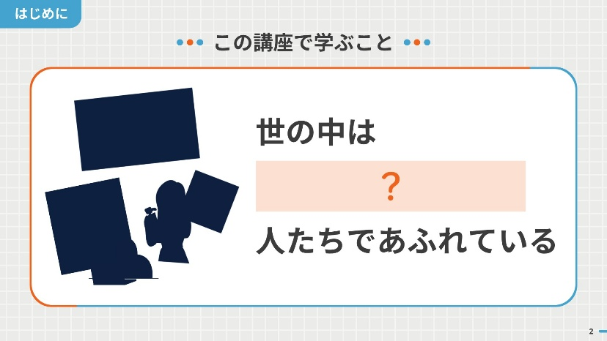
2
世の中は＿＿＿＿＿＿＿＿人達であふれている
真ん中に文字が入っていません。
この部分に入る言葉を、講演が終わった時、皆さんと一緒に確認します。
ここにはいったいどんな言葉が入るのか、考えながら聞いてください。
？
クリック（次のスライドへ進む）

Slide 5
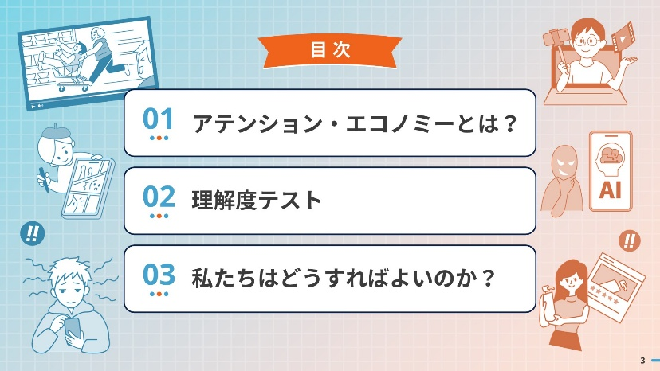
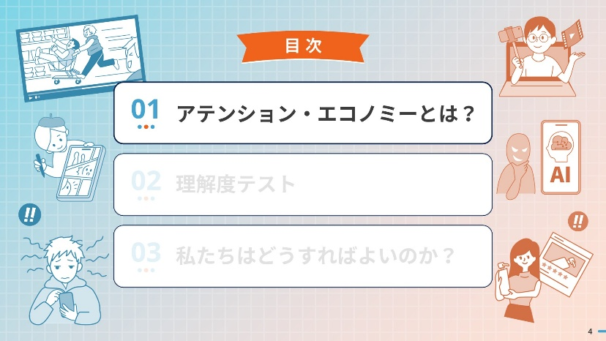
3 ~ 4
それでは、はじめに…
クリック（次のスライドへ進む）
アテンション・エコノミーとは何か、こちらをまず確認しましょう。
クリック（次のスライドへ進む）

Slide 6
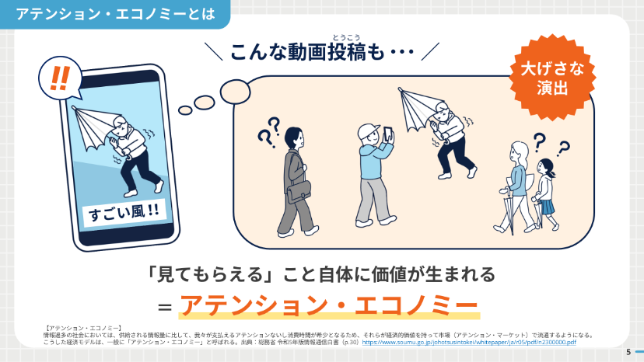
5
台風が迫る中、動画の配信者が、現地でライブ配信しているようです。「すごい風！」「立っていられないほどの強風！」と叫んでいますが、まわりの人は不思議そうに見ていますね。実際はそこまでの悪天候ではないのです。
私たちの毎日は情報であふれており、自分が発信した情報をなかなか見てもらえない、見て欲しい、と考える人たちが大勢いるので、少しでも多くの人に注目されるように、大げさで過激な見せ方、注目されるような情報発信をするケースがあります。
見てもらえる、ということ自体に価値が生まれる、これがアテンション・エコノミーとよばれるものです。私たちには1日24時間という限られた時間しかないので、自分の情報を見て欲しい人たちが、私たちの時間を奪い合っているんですね。
クリック（次のスライドへ進む）

Slide 7
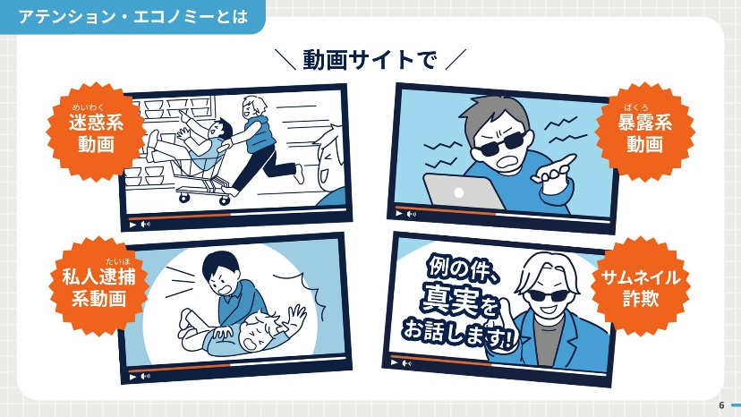
6
アテンション・エコノミーは、その多くをインターネットで見ることができます。さっそく具体的な例を確認していきましょう。これらはいずれも、みなさんがよく知っている事例でしょう。
まず「迷惑系動画」。過激な行動、嫌がらせ、迷惑行為などの動画配信で注目を集め、再生回数で利益を得ているのですが、撮影禁止場所で配信したり、誰かに突撃したり、また犯罪行為をして逮捕された例もあります。
スライドはそのまま（ガイドだけ次ページへ）

Slide 8
6
次に「暴露系動画」。著名人や一般人、個人・団体のスキャンダル、内部告発などの暴露で注目を集め、同じく再生回数で利益を得るというもの。
視聴者から寄せられた情報をもとに他人のプライバシーを侵害したり、真偽不明な情報なのに一方的な決めつけでバッシングしたり。手に入れた情報で当事者を脅して逮捕された例もありました。
スライドはそのまま（ガイドだけ次ページへ）

Slide 9
6
3つ目は「私人逮捕系動画」。悪いことをしている人がいたので捕まえました！という様子を動画で撮影・配信し、再生回数で利益を得ています。私人逮捕とは、警察官ではない一般の人が、犯罪行為をしている人を見つけ、捕まえることを指す言葉ですが、これらの動画で、実際に私人逮捕の条件を法的に満たしていないケースもあります。動画が違法行為と認定され、投稿者が逮捕された例もあります。
いずれも大勢に見てもらうことで利益を得ている、とても分かりやすいアテンション・エコノミーの実例です。動画の内容に対して大げさなサムネイルを付けている、いわゆるサムネイル詐欺と呼ばれる動画も、アテンション・エコノミーと言えますね。
クリック（次のスライドへ進む）

Slide 10
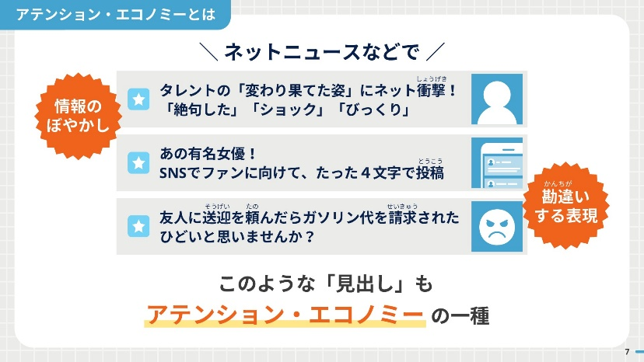
7
ネットニュースなどでは、思わずクリックしてしまうような見出しを見かけますが、実際に開いてみたら大した内容ではなかった、という経験をしたことはありませんか。
これもアテンション・エコノミーの一つ。
クリックしてもらう為に、情報をぼやかしたり、わざと勘違いさせるような見出しを作っている例もあります。まず、一番上の記事を見てみましょう。
【タレントの「変わり果てた姿」にネット衝撃！「絶句した」「ショック」「びっくり」】
実は若い女優さんがドラマで老婆の役を演じたことを報じているだけなのですが、見出しではその部分をわざと隠しているようです。続いて2つ目の記事。
スライドはそのまま（ガイドだけ次ページへ）

Slide 11
7
【あの有名女優！SNSでファンに向けて、たった4文字で投稿】
この記事は、女優さんがSNSで「おはよう」と投稿しただけなのに、まるで重大な発言がされたかのような見出しになっていますね。続いて3つ目の記事。
スライドはそのまま（ガイドだけ次ページへ）

Slide 12
7
【友人に送迎を頼んだらガソリン代を請求された。ひどいと思いませんか？】
この記事は、そんなの当たり前ですよ、という反発を呼び起こし、クリックされることを狙ったようです。
クリック（次のスライドへ進む）
ポイント
実際のニュースサイトの「閲覧数ランキング」等を開き、その日の見出しから、アテンション・エコノミー要素のあるものを探してみましょう。
ポイント
【時間に余裕がある場合】
各自でオリジナルの煽り見出しを作って
発表してもらいましょう。

Slide 13
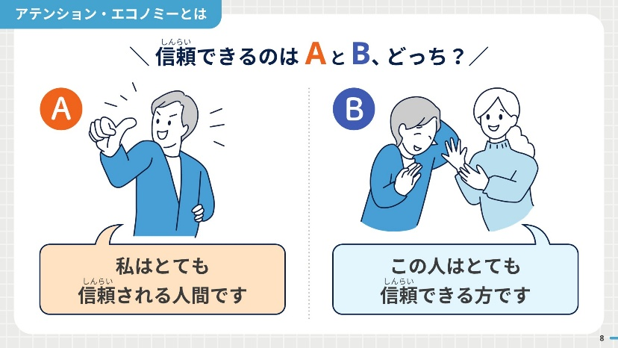
8
突然ですが、みなさんは、Aの人とBの人、どちらが信頼できると感じますか？
きっと多くの方が「Bの人」を選ぶと思います。でもBの人がAの人よりも信頼できるという確かな根拠は何もありません。なぜそのように感じてしまうのでしょうか？これは第三者を介した情報は信じられやすい、という「心理効果」によるもの。
実はこれを利用したアテンション・エコノミーのテクニックがあります。
クリック（次のスライドへ進む）
ポイント
【時間に余裕がある場合】
心理効果の説明をする前に、なぜBを選んだのか、
その理由を発表してもらいましょう。

Slide 14
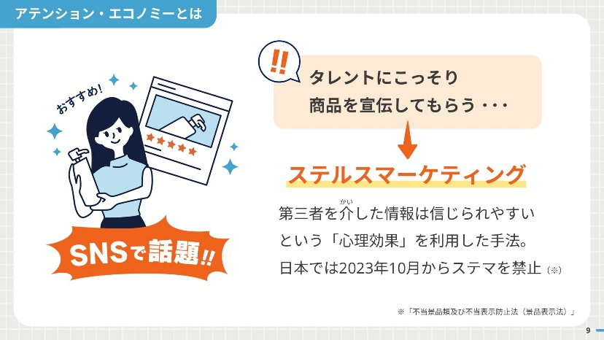
9
よく耳にする「ステマ」「ステルスマーケティング」という言葉。ステマはまさにアテンション・エコノミーそのものです。
「タレントにこっそり商品を宣伝してもらう」などのやり方で、先ほどお伝えした、第三者を介した情報は信じやすい、という心理効果を利用しています。
広告だと見てもらえないけれど、無関係の誰かが発信している情報なら信じてしまいがち、という私たちの錯覚を利用しているのですが、日本では2023年から、このステマが禁止されています。
ここまでに様々なアテンション・エコノミーの例を確認しました。ネットが普及し、誰でも情報を発信できるようになったことから、注目を集めたい、注目さえ集まれば良い、という情報発信が増えたのは事実ですが、特にここ最近、アテンション・エコノミーが増加した理由が、実はもう1つあります。
クリック（次のスライドへ進む）

Slide 15
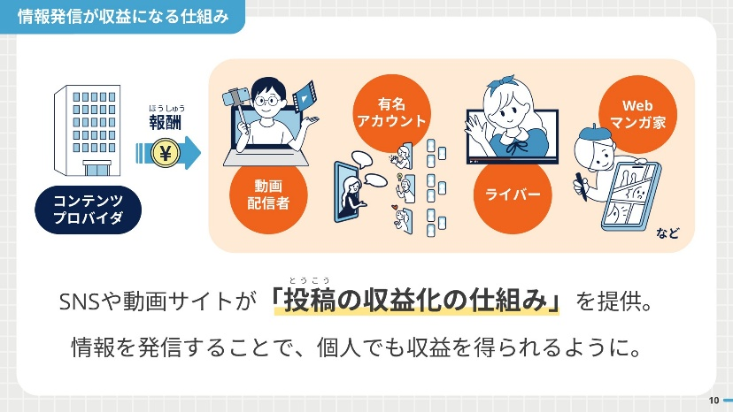
10
SNSや動画サイトで情報を発信することで、個人でも収益を得られるようになった、これが大きな理由です。
例えば、動画配信者が、自分の動画に流れるCMで報酬を得られるサービスがあります。また一部のSNSには投稿の閲覧数に応じて報酬をえらえる仕組みがあり、さらに、最近はライブ配信サービスを通じて、視聴者からの「投げ銭」だけで生活しているケースや、SNSに投稿した漫画が話題となり、そのままプロのSNS漫画家になった人もいます。
大企業や有名な芸能事務所、大手出版社に所属しなくても、また住んでいる場所がどこでも、自宅から情報発信ができる、コンテストなどで優勝しなくても、自分のファンになってくれる人がいれば、自分の力で利益を得て生活ができる。これまでの価値観、枠にとらわれない新たな才能が、埋もれることなく発掘され、世の中に送り出されるインターネットの仕組みは、多様性という意味でも素晴らしいものですが……
クリック（次のスライドへ進む）

Slide 16
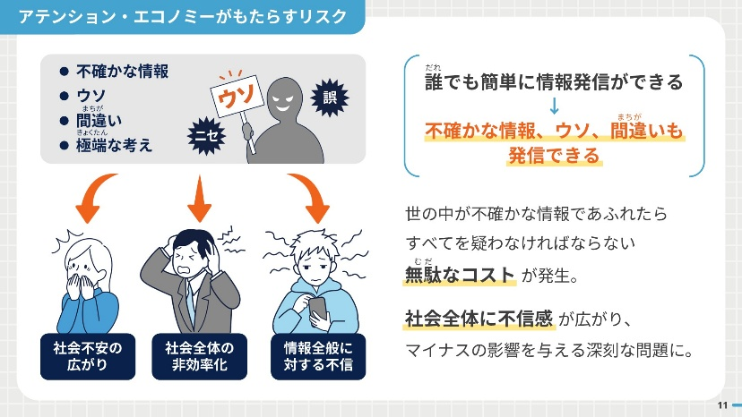
11
誰でも簡単に情報を発信できるということは、不確かな情報やウソ、間違い、極端な考えも発信できるという意味でもあります。それを投稿したら多くの人に見てもらえる。そんな誘惑に負けてしまう人も出てくるでしょう。あるいは、利益を得られるなら間違った情報でも構わない、と考える人が現れても不思議ではありません。
コンテンツが過激になればなるほど報酬を得られるのなら、根拠のない誹謗中傷などで閲覧数を稼ぎ、報酬を得る、知名度を上げようとするなど、歯止めが利かなくなる恐れもあります。
世の中がいい加減な情報であふれ、誰も信じられなくなったら、すべてを疑わなければならない無駄なコストが生まれ、社会活動が止まってしまうかもしれません。社会にマイナスの影響を与える深刻な問題になりえます。
クリック（次のスライドへ進む）

Slide 17
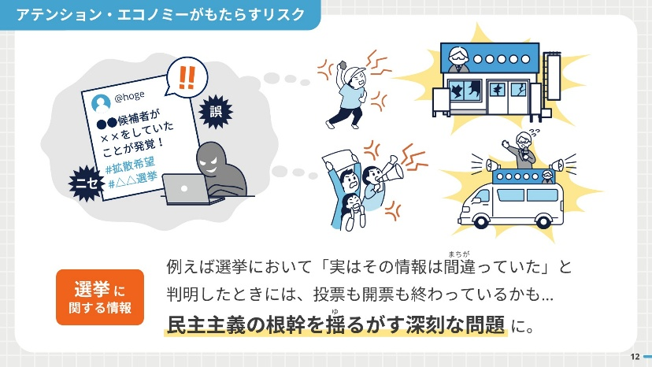
12
また最近の地方選挙や国政選挙では「あの議員は外国とつながってる」「あの議会は地元黒幕の手先だ」といった、根拠も示さず、閲覧数を稼ぐだけの投稿をおこなうアカウントの存在が指摘されており、その結果、理不尽なバッシングが起きるなど問題視されています。
選挙がアテンションエコノミーに利用されることの問題は、「実はその情報は間違っていた」と判明した時には、投票も開票も終わってしまっているかもしれない、という点です。誤った情報が選挙結果を左右してしまう可能性もあるということ。これは民主主義の根幹を揺るがしかねない重大な問題です。
クリック（次のスライドへ進む）

Slide 18
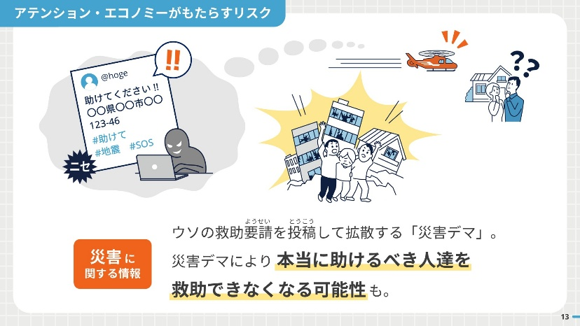
13
大きな災害が発生した際に、危険な状況にさらされた人が「助けてください」などの救助を求める投稿をすると、心配する人たちによって一気に拡散されます。
そのような善意を逆手にとり、ウソの救助要請などを投稿して拡散させる、いわゆる「災害デマ」。その投稿を信じて救助に向かってしまったら、本当に助けが必要な人たちを助ける人手が足りなくなってしまう、まさに人命に関わる悪質な行為です。
クリック（次のスライドへ進む）

Slide 19
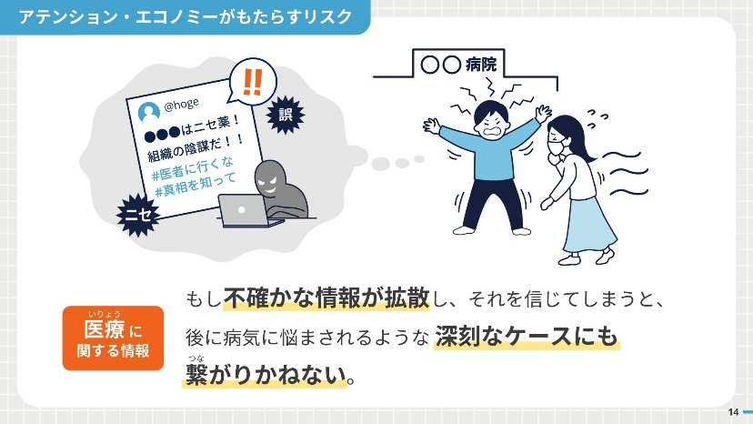
14
また医療に関する情報は、人々の関心も高く拡散しやすいのですが、もし不確かな情報が拡散し、それを信じてしまうと、後に病気に悩まされるような深刻なケースにも繋がりかねません。こちらも人命にかかわる話です。
クリック（次のスライドへ進む）

Slide 20
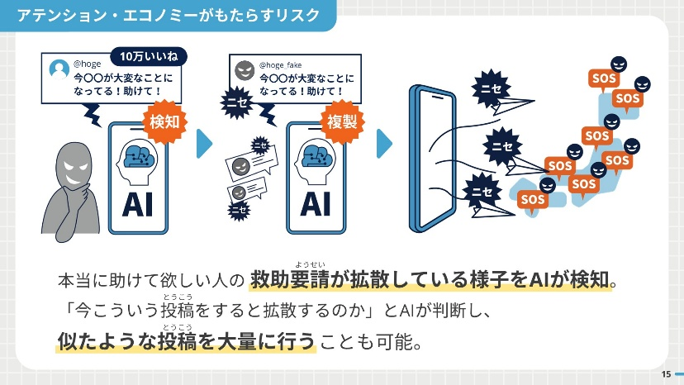
15
最近急速に発展、普及しているAIも、アテンション・エコノミーに影響を与えると指摘されています。先ほどご紹介した、災害デマの一つである「ウソの救助要請」ですが、災害が起き、本当に助けて欲しい人が投稿した救助要請が拡散すると「いまこういう投稿をすると拡散するのか」とAIが判断し、似たような投稿を大量におこなうことが可能です。
この仕組みが悪用されれば、例えば、日本国内で選挙が行われている時に、選挙に関わるニセ情報、誤情報が拡散され、その選挙を混乱させる恐れもあるということ。深刻な問題です。
クリック（次のスライドへ進む）

Slide 21
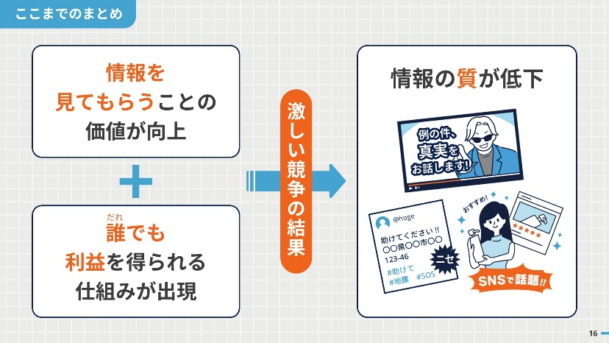
16
ネットが発達し、多くの情報が飛び交うようになった結果、大勢に注目される、他の情報よりも目立つ、ということが、これまで以上に価値を持つようになりました。
また個人でも自由に情報を発信できるようになり、投稿や配信を収益化できるサービスによって、誰でも利益も得られるようになった結果、不確かな情報、法に触れかねない手段を使ってでも、情報を見て欲しい、拡散させたいという事例が多くみられるようになりました。
情報の質が低下している、これが今起きていることです。ぜひ知っておきましょう。
クリック（次のスライドへ進む）

Slide 22
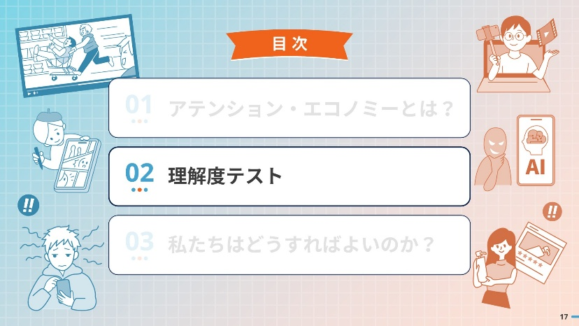
17
ここまで様々な内容をお伝えしてきたので、その内容がどんなものだったのか、簡単なテストで振り返ってみましょう。
クリック（次のスライドへ進む）
ポイント
参加者の様子を見て必要と思われる場合は、
もう一度ここまでの流れをスライドで
振り返っておきましょう

Slide 23
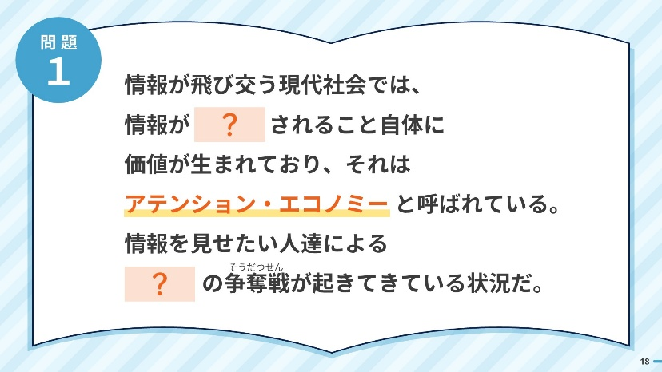
18
情報が飛び交う現代社会では、情報が＿＿されること自体に価値が生まれており、それはアテンション・エコノミーと呼ばれている。
情報を見せたい人達による＿＿の争奪戦が起きている状況だ。
空欄にどんな言葉が入るか、考えてみてください。2か所とも同じ言葉が入ります。
それでは確認しましょう。
クリック（次のスライドへ進む）
【必要に応じて】
空欄に入るべき言葉は、もし表現が違っても、
同じ意味であれば正解扱いとすることを
参加者に伝えてください
ポイント

Slide 24
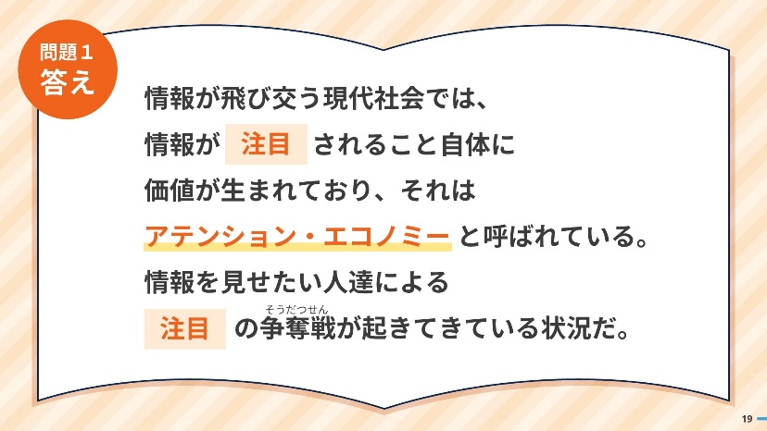
19
情報が飛び交う現代社会では、情報が注目されること自体に価値が生まれており、それはアテンション・エコノミーと呼ばれている。
情報を見せたい人達による注目の争奪戦が起きている状況だ。
情報を発信しても、それを見てもらう為の工夫をしないと、誰にも見てもらえない。見てもらうために注目の奪い合いが起きているんですね。そして、それに拍車をかけているものがありました。次の問題です。
クリック（次のスライドへ進む）
ポイント
【必要に応じて】
空欄に入るべき言葉は、もし表現が違っても、
同じ意味であれば正解扱いとしてください

Slide 25
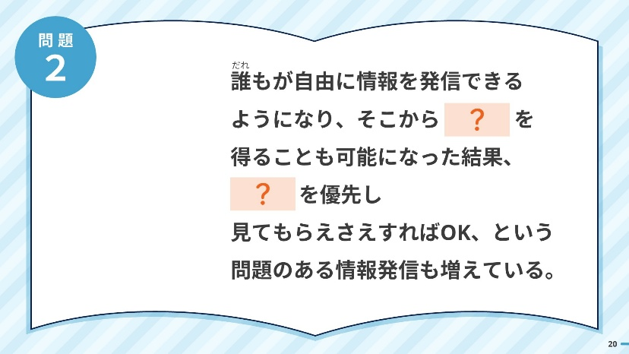
20
誰もが自由に情報を発信できるようになり、そこから ＿＿を得ることも可能になった結果、＿＿を優先し、見てもらえさえすればOK、という問題のある情報発信も増えている。
空欄にどんな言葉が入るか、考えてみてください。2か所も同じ言葉が入ります。
それでは確認しましょう。
クリック（次のスライドへ進む）
【必要に応じて】
空欄に入るべき言葉は、もし表現が違っても、
同じ意味であれば正解扱いとすることを
参加者に伝えてください
ポイント

Slide 26
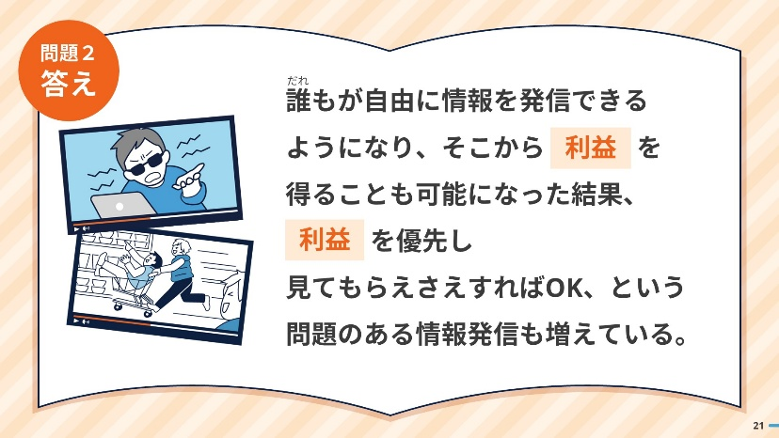
21
誰もが自由に情報を発信できるようになり、そこから 利益を得ることも可能になった結果、利益を優先し、見てもらえさえすればOK、という問題のある情報発信も増えている。
昔は情報を発信して利益を得られる人たちはごく一部でしたが、ネットが発達し、誰でも情報を発信して利益を得られるようになった結果、曖昧だったり間違っていたり、偏った極端な情報であっても、見てもらえるならOK、という人が現れ、内容に問題のある情報発信が増えています。ぜひ知っておきましょう。
クリック（次のスライドへ進む）
ポイント
【必要に応じて】
空欄に入るべき言葉は、もし表現が違っても、
同じ意味であれば正解扱いとしてください

Slide 27
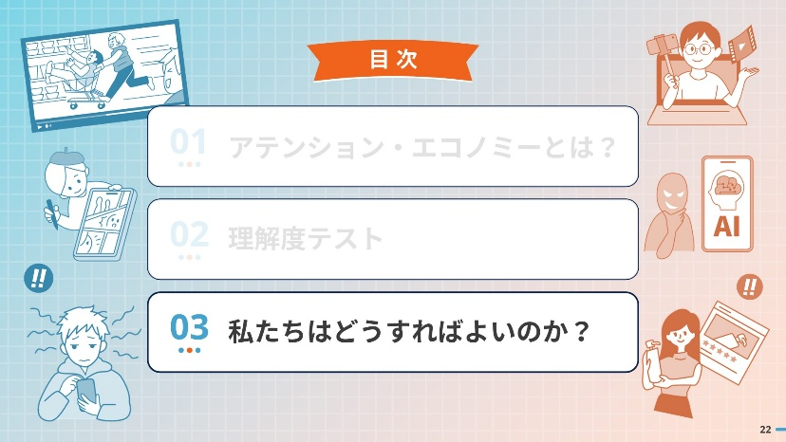
22
この講義では、私たちが直面している様々な課題について確認しました。
アテンション・エコノミーは「たくさんの人に見せようとする、拡散させようとする行動」とも言えます。それを実現する為に過激な表現をしたり、場合によっては誤った情報が混ぜられ、社会の発展を妨げる可能性もあります。
では、これからわたしたちはどうすればよいのでしょうか？
クリック（次のスライドへ進む）

Slide 28
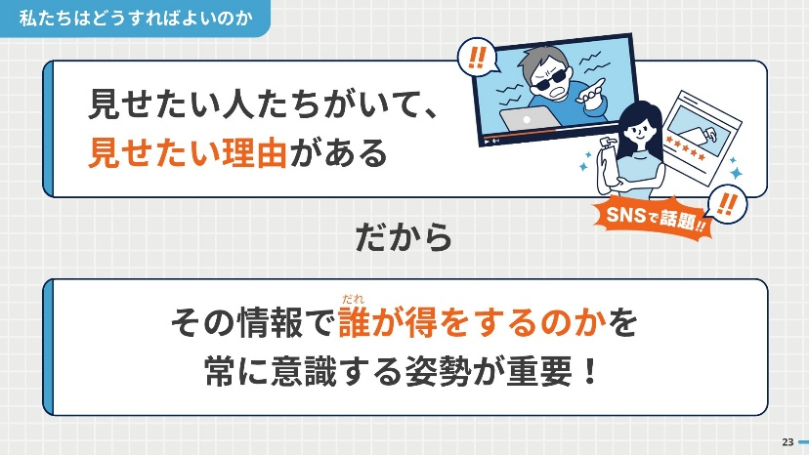
23
見せたい人たちがいて、見せたい理由がある。
ではなぜ見せたいのか、その情報で誰が得をするのか、このことを常に意識することが重要になります。
情報に接する際にはまず一呼吸おいて「これを見せたいと思っている人は誰だろう？」「なぜ見せたいのだろう？」「拡散されると何が起きるのだろう？」と考えるクセをつけるようにしましょう。
クリック（次のスライドへ進む）

Slide 29
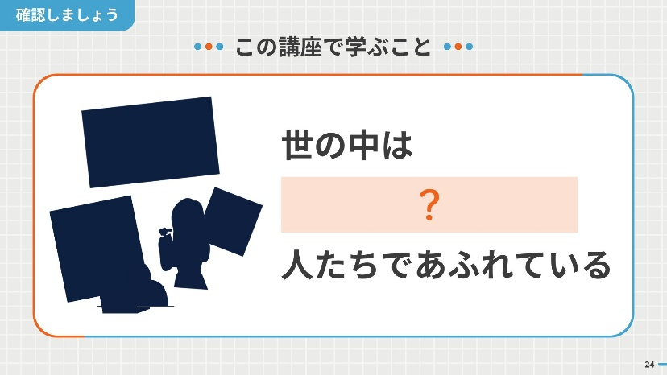
24
さて、この講義の最初で、空欄にどんな言葉が入るか、ぜひそれを考えながら聞いてくださいとお伝えしました。
ここにはいったいどんな言葉が入るのか、皆さん頭の中で、自分なりの答えを思い浮かべてください。
よろしいですか？それでは…
クリック（次のスライドへ進む）

Slide 30
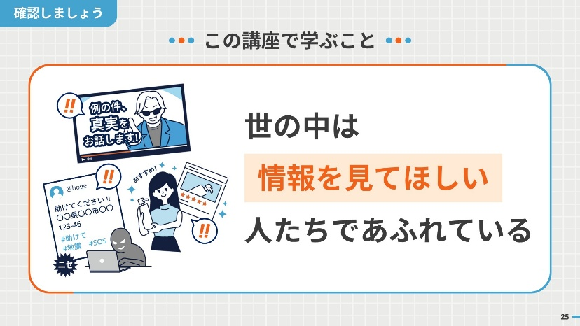
25
世の中は情報を見てほしい人たちであふれている。
その中には間違った情報、偏った情報も含まれているということを、常に意識しましょう。
これは答えの一つでしかありません。この講義でみなさんが感じたこと、いまみなさんが頭に思い浮かべている言葉も答えの一つです。
その答えと一緒に、このフレーズも是非持ち帰ってください。ネットを使う際に、この言葉を思い出し、情報と適切に接するようしてください。
（ご清聴ありがとうございました）
クリック（次のスライドへ進む）

Slide 31
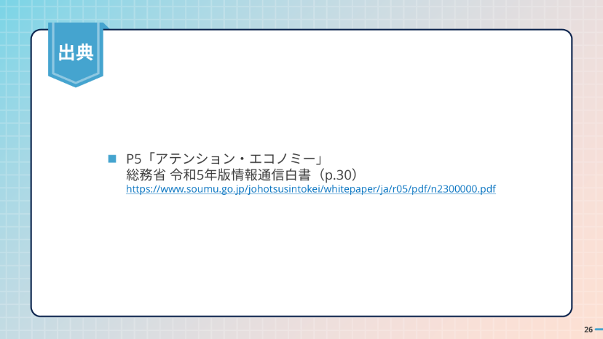
26
※スライド内データの引用元一覧です。
クリック（次のスライドへ進む）

Slide 32
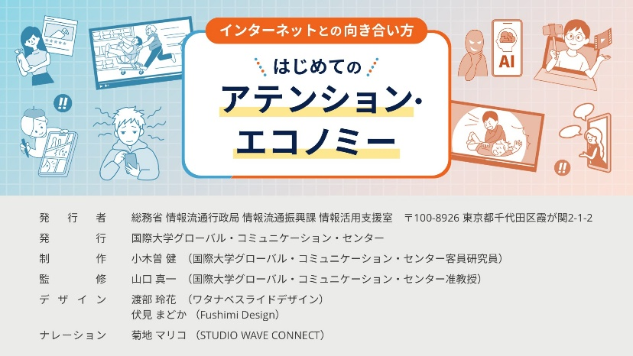
27
おわりに
アテンション・エコノミーには、多様な情報や視点が広く共有されやすくなるという側面がある一方で、注目を集めることが優先されることにより、情報全体の質が低下するおそれもあります。
また近年は、AI技術の急速な発達により、情報の作られ方や広がり方が大きく変化しています。本教材は、こうした情報環境の特徴を踏まえ、現時点で受講者が理解しておくべき基本的な考え方を整理したものです。
本教材が、アテンション・エコノミーへの理解を深めるとともに、受講者一人ひとりが適切な情報行動とは何かを考え続けるための土台となることを期待します。

